Slide 1




Planeamiento en el marco de la emergencia sanitaria
Instrumentos que aportaron a la generación de políticas
desde la Dirección General de Planeamiento
Universidad de la República
Alba Porrini – Dirección General de Planeamiento 22/11/2022

Slide 2








Universidad de la República (1849)
pública, gratuita, autónoma y cogobernada
149.887 Estudiantes Activos
10.490 Estudiantes de Posgrado
19.593 Ingresos de grado
2.955 Ingresos de Posgrado
6.914 Egresos de grado
1.298 Egresos de Posgrado
11.625 Puestos Docentes
6.315 Puestos TAS
98 Carreras de grado
47 Carreras técnicas y tecnológicas
327 Carreras de posgrado
Presupuesto U$S 500 millones
Datos 2021.
Ingresos de grado y presupuesto : 2022

Slide 3

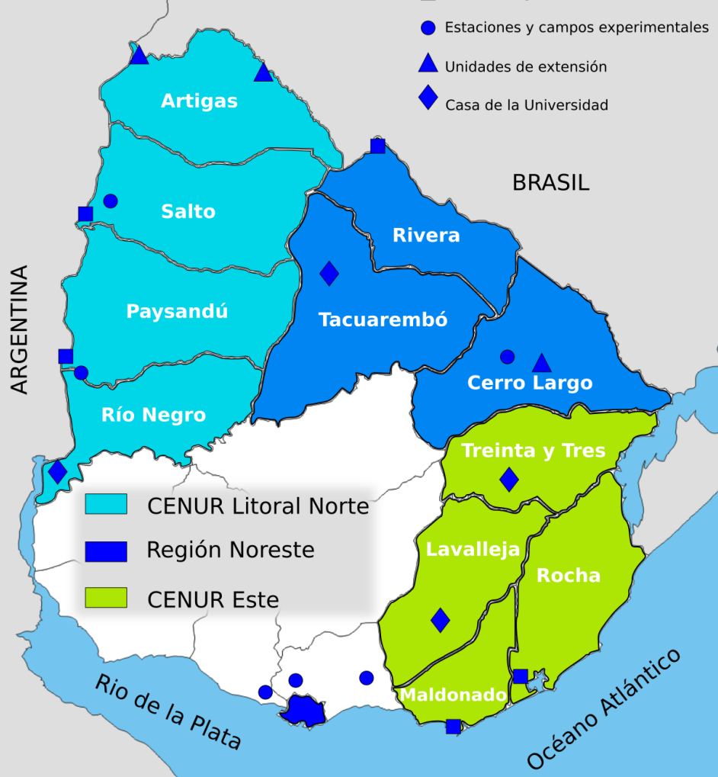
Universidad en todo el país
Facultades, Institutos y Escuelas
Centros universitarios regionales
Campus universitario
Hospital de Clínicas

Slide 4


Plan Estratégico vigente 2020-2024
Formulación y Programación (inicio 10/2019)
Aprobación CDC ( 07/2020)
Ejecución (desde 01/2021)
Evaluación y Rendición de Cuentas (anual)
Presentación Parlamento (08/2020)
https://udelar.edu.uy/portal/wp-content/uploads/sites/48/2020/09/Presupuesto_2020-2024.pdf

Slide 5

Acciones, actividades y articulaciones en la Udelar en el marco de la emergencia sanitaria 2020 - 2021
Sostener el derecho a la educación y garantizar el acceso a la enseñanza
Promover la continuidad de las funciones sustantivas
Aportes al País

Slide 6

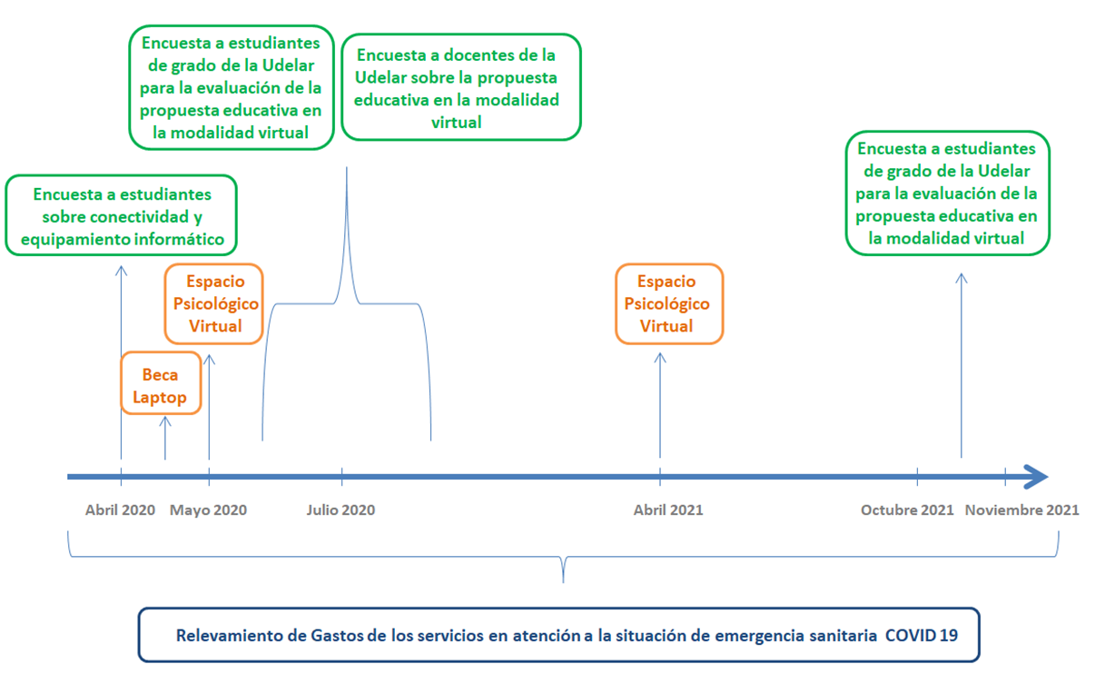
Instrumentos que aportaron al diagnóstico y generación de políticas
en el marco de la emergencia sanitaria 2020 - 2021

Slide 7
Creación del Fondo Covid Udelar
Resolución Nro. 10 - CDC 31/03/2020
Reorientación de recursos
Relevamiento mensual de gastos de los servicios en atención a la emergencia sanitaria Covid 19 -
Resolución CPP 05/2020
Período 3/2020-12/2020 y 1/2021-12/2021
Universo: todos los servicios universitarios

Slide 8
Aplicaciones del Fondo Covid 2020 -2021
Teletrabajo y enseñanza virtual
Gastos de los servicios para mantener las funciones básicas
Proyectos de enseñanza, investigación y extensión
Transferencias para atenuar situaciones vulnerables
Hospital de Clínicas – gastos, obras y equipamiento CTI
Equipamiento clínicas
Insumos, reactivos químicos y otros
U$S 12 millones

Slide 9
Encuesta a estudiantes sobre conectividad y equipamiento informático (Abril 2020)
  Objetivo: Estimar la proporción de estudiantes de grado de la generación de ingreso 2020 que no cuentan con acceso a internet desde sus hogares y/o con equipos informáticos
  Metodología: Encuesta telefónica
  Duración: 2 días (1/04/20 - 2/04/2020)
  Muestra probabilística estratificada por región de estudio
  Respuestas obtenidas: 1.047
  Tasa de respuesta: 90%

Slide 10
7 preguntas sobre:
Conexión a internet desde su hogar
Tipo de conexión
Límite de conexión
Disponibilidad de equipos
Uso exclusivo o compartido

Slide 11
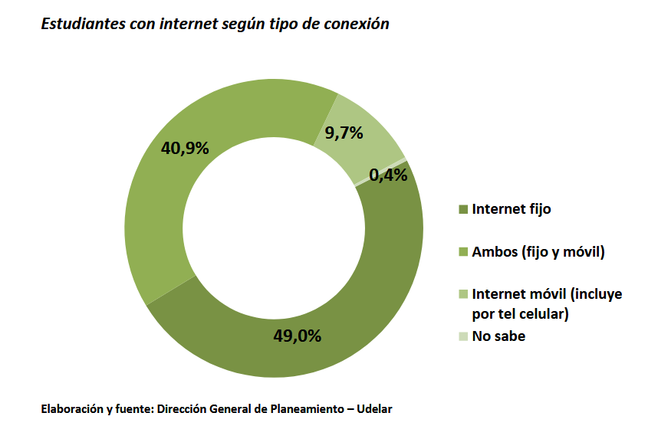
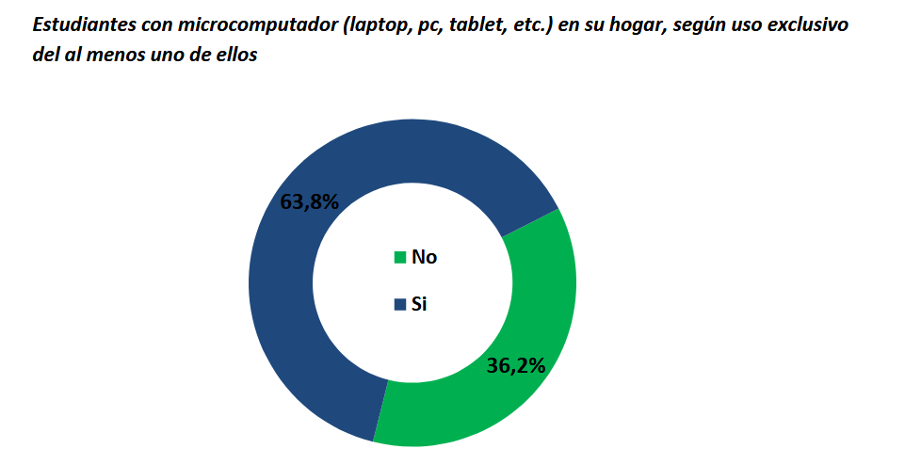
Algunos resultados:
  99,4% de los estudiantes generación 2020 tiene conexión a internet en sus hogares
  89,6% tiene un microcomputador en su hogar
  63,8% de los estudiantes tiene un microcomputador (laptop, pc, Tablet, etc.) en su hogar, según uso exclusivo de al menos uno de ellos

Slide 12
Acciones: Apoyo y acompañamiento a estudiantes
Apoyo conectividad
Salas zoom gratuitas para estudiantes (100.000)
Beca laptop (2020 – 389 y 2021 - 400)
Implementación de inscripciones en línea (20.000)
Cursos propedéuticos para la generación de ingreso en EVA (13)

Slide 13
Encuesta a estudiantes de grado de la Udelar para la evaluación de la propuesta educativa en la modalidad virtual
  Objetivo: Estimar el seguimiento de los cursos por parte de los estudiantes, y evaluar los niveles de satisfacción y dificultades asociados a la modalidad virtual
  Metodología: Encuesta auto-administrada vía web.
  Muestra: Probabilística, estratificada según generación de ingreso
  Período: 6/2020 y 10/2021
  Equipo de trabajo: Rectorado, CSE y DGPlan - SeCIU
  Respuestas obtenidas 2020: 1.305
  Tasa de respuesta 2020: Generación 2020: 84,4%
              Generaciones anteriores: 82%
  Resultados: https://planeamiento.udelar.edu.uy/publicaciones/documentos-de-trabajo/

Slide 14
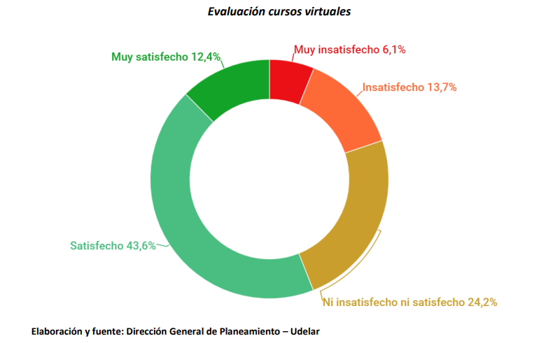
Algunos resultados:
El 84,5% de los estudiantes realizaron cursos virtuales durante el primer semestre de 2020

Slide 15
13 Preguntas sobre:
Participación de cursos en modalidad virtual
Cantidad de cursos
Cantidad de cursos que logró completar
Nivel de evaluación de la propuesta educativa bajo modalidad virtual
Dificultades asociadas al cambio de modalidad de los cursos
Fortalezas asociadas al cambio de modalidad de los cursos
Si la nueva modalidad perjudicó su proceso de enseñanza/aprendizaje
Condición de actividad económica
Tareas de cuidado, número y tipo de personas que cuida
Dificultades para compatibilizar el estudio y las responsabilidades de cuidado

Slide 16
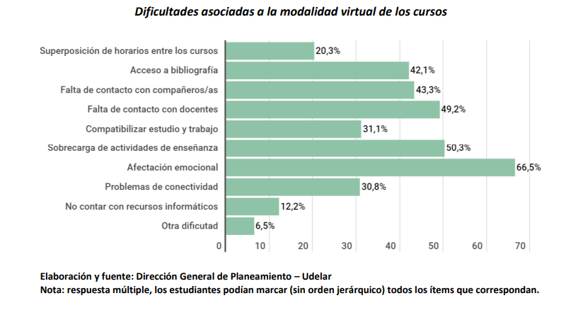
Algunos resultados:

Slide 17
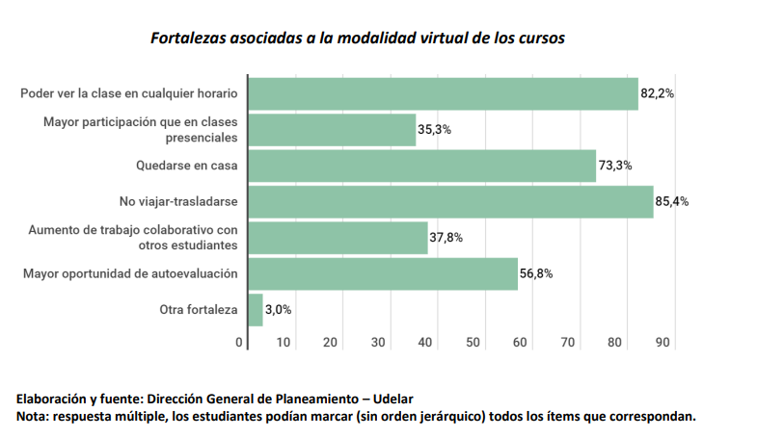
Algunos resultados:

Slide 18
Acciones: Apoyo y acompañamiento a estudiantes
Herramientas de apoyo al aprendizaje
Tutorías de pares
Espacio Psicológico Virtual para estudiantes (más de 2000 estudiantes)
Becas de apoyo económico
Programa de alimentación
Coordinación de acciones con el fondo de solidaridad

Slide 19
Encuesta a docentes de la Udelar sobre la propuesta educativa en la modalidad virtual (2020)
  Objetivo: Conocer la situación de los docentes frente a la nueva modalidad de enseñanza e indagar sobre las dificultades y el grado de satisfacción con esta modalidad y sobre las tareas de cuidados durante el primer semestre 2020
  Metodología: Encuesta auto-administrada vía web
  Muestra Probabilística, estratificada según grado docente
  Período: 6/07/20 al 19/07/2020
  Equipo de trabajo: Rectorado, CSE y DGPlan - SeCIU
  Respuestas obtenidas: 2.867
  Tasa de respuesta: 80,9%
  Resultados: https://planeamiento.udelar.edu.uy/publicaciones/documentos-de-trabajo/

Slide 20
19 preguntas sobre:
la sobrecarga de la enseñanza virtual en relación con la enseñanza presencial
el grado de satisfacción con la experiencia educativa a distancia
la opinión del docente respecto al dictado de cursos, su vínculo con los estudiantes, la forma de evaluación y el trabajo en equipo
las dificultades que tuvo el docente para desarrollar la actividad de enseñanza virtual en relación a la enseñanza presencial
la situación del docente respecto a las responsabilidades de cuidado

Slide 21
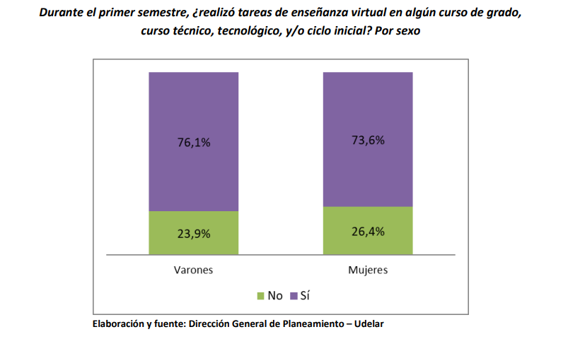
Algunos resultados
El 74,7% realizó tareas de enseñanza virtual y casi el 54% son mujeres
Más del 75% de los docentes se encuentra satisfecho o muy satisfecho con la experiencia educativa a distancia del primer semestre.

Slide 22

Porcentaje de docentes por grado que tuvieron que dedicar más horas de las previstas por grado docente

Slide 23

Dificultades que tuvo durante este semestre para desarrollar la actividad docente en relación a la enseñanza presencial:

Slide 24
Acciones: Respaldar el trabajo docente y del personal Técnico, Administrativo y de Servicio
Equipos tecnológicos
Habilitación de herramientas para el trabajo remoto
Apoyo conectividad
Licencias zoom gratuitas y salas por docente (10.000)
Orientaciones para la enseñanza en plataformas digitales
Respaldo a docentes con sobrecarga de tareas
Atención a las necesidades asociadas a cuidados de personas a cargo

Slide 25
Muchas gracias
Alba Porrini
https://planeamiento.udelar.edu.uy/

